Slide 1
公民探究與實作
13 口頭簡報技巧

Slide 2
目 次
口頭報告與事前準備
口頭報告的技巧

Slide 3

壹
口頭報告與事前準備

Slide 4

口頭報告前的準備
一、確認報告時間、對象與內容
報告前先瞭解下列問題：
報告時間有多久？
要向誰報告？（聽眾是誰？）
在哪裡報告？
時間愈長，聽眾愈容易分心，應將重點擺在最新、最重要、最容易引起興趣的內容。

Slide 5
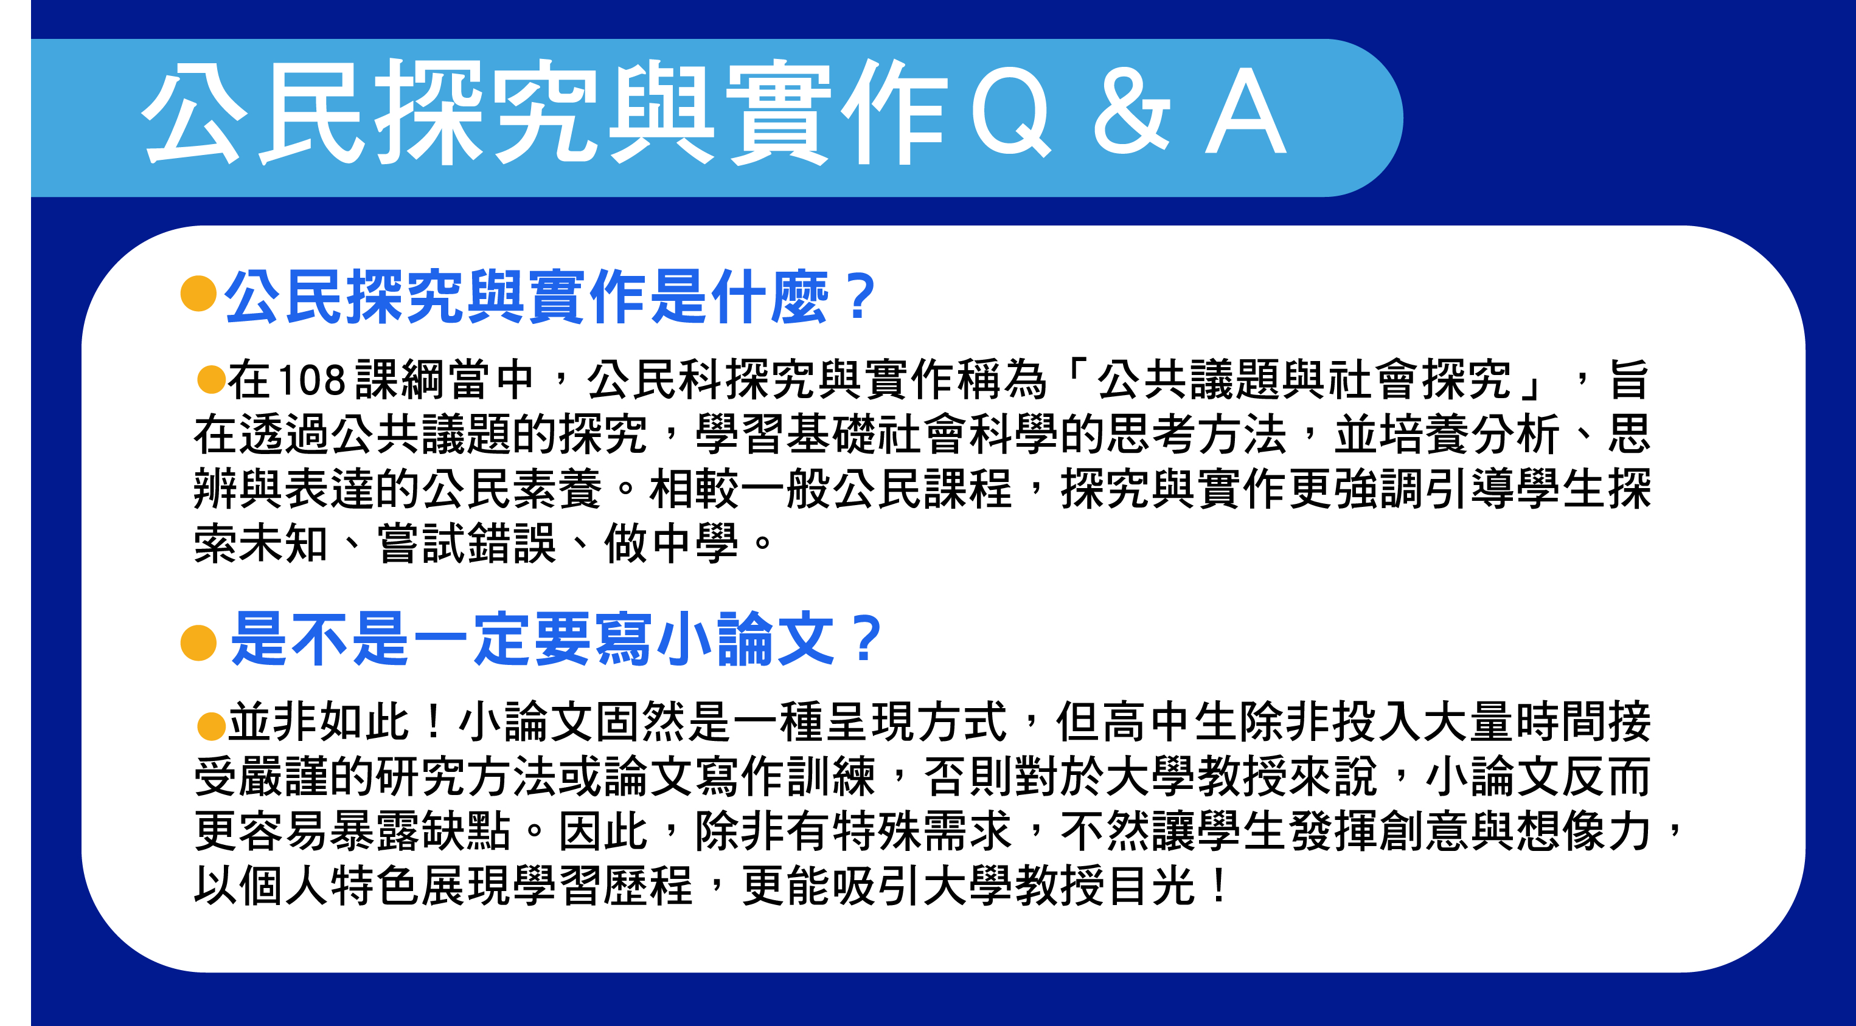
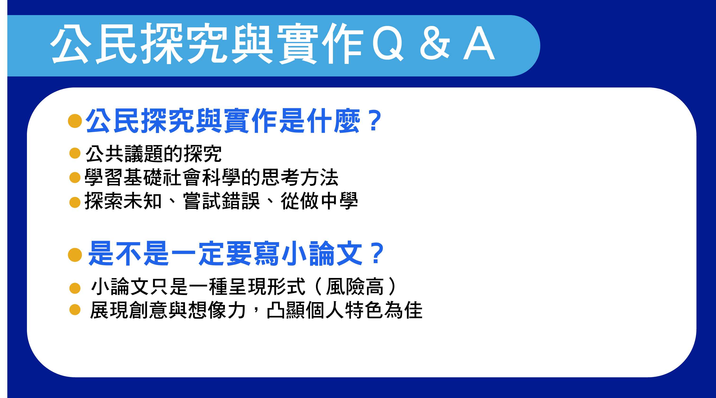
口頭報告前的準備
二、製作投影片的注意事項
(一) 內容「少即是多」
  一張投影片僅談一至兩個重點。
  文字盡量少而精簡。
  以一張重點明確的大圖，取代多張小圖。
╳
○

Slide 6
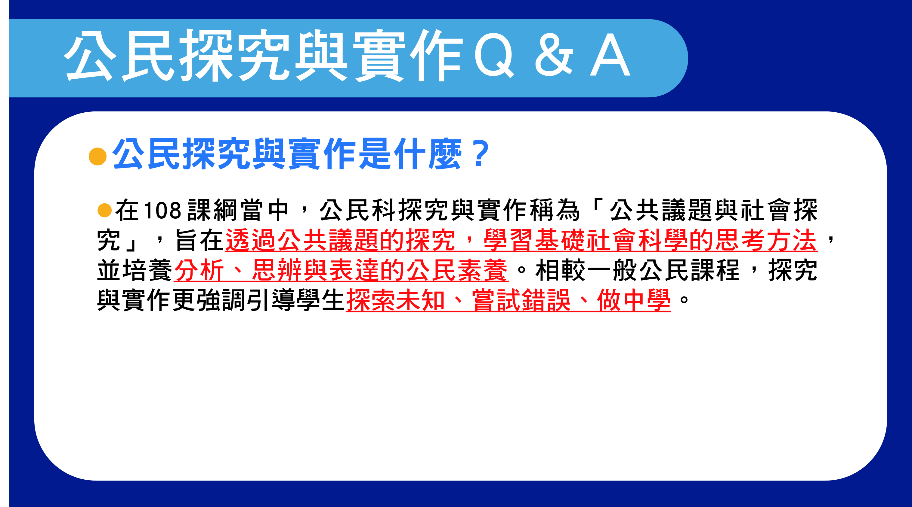
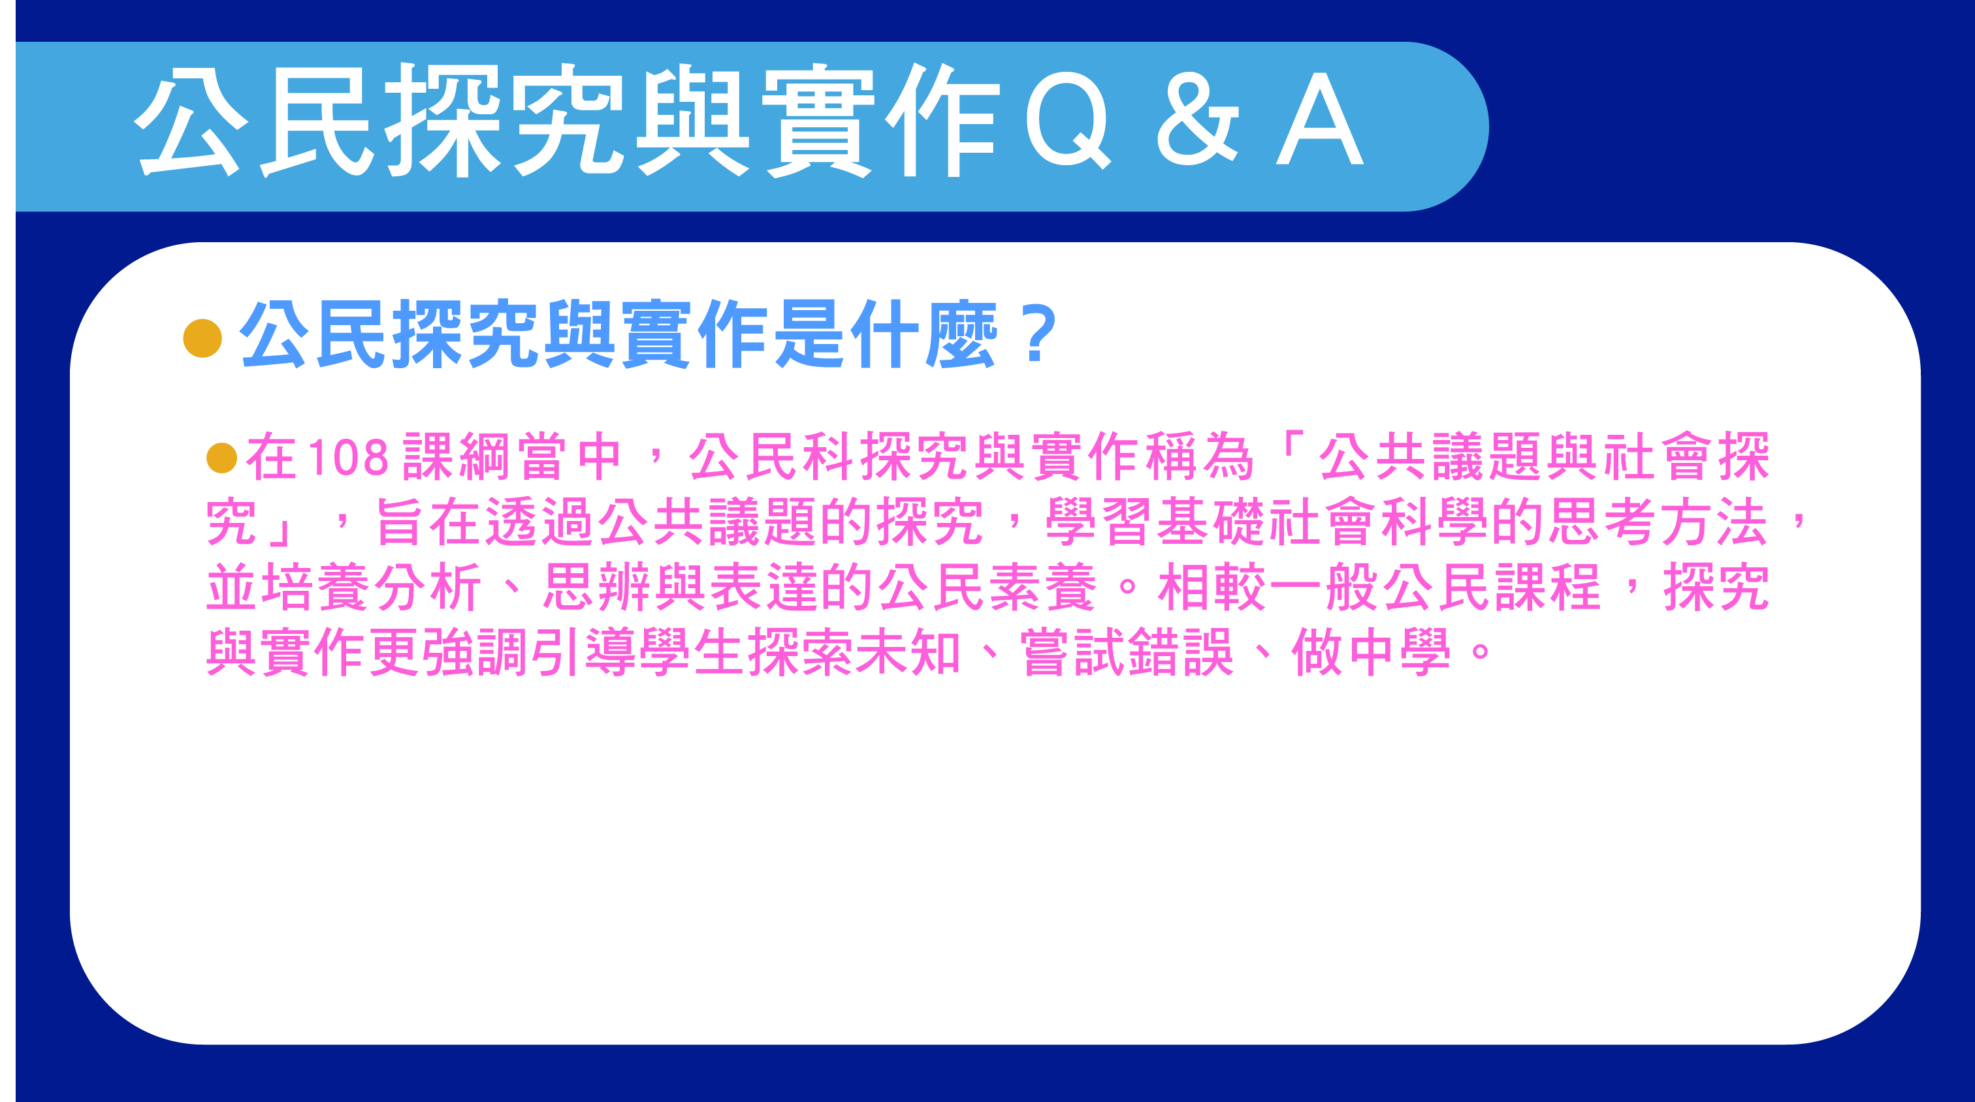
口頭報告前的準備
二、製作投影片的注意事項
(二) 注意字級大小與整體配色
  同一份報告的各張投影片應採用相同樣式。
  字級大小、文字顏色要讓後排的人都看得清楚，字體建議選用黑體。
  若沒有必要，不要在投影片上畫太多重點標示或加註底線。
╳
╳

Slide 7
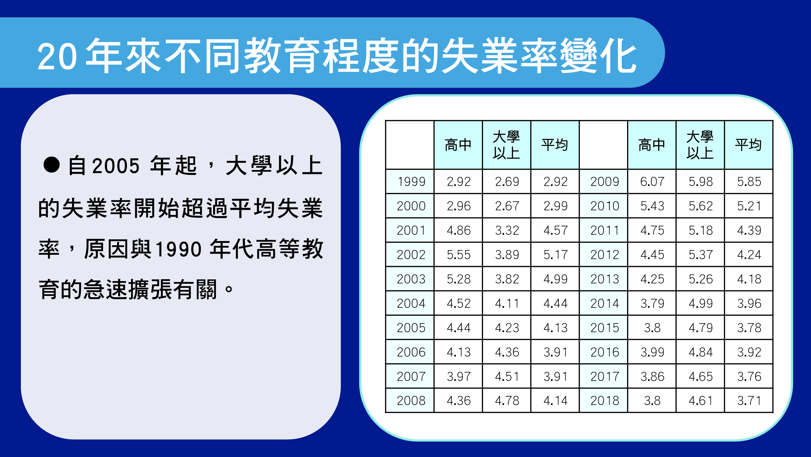
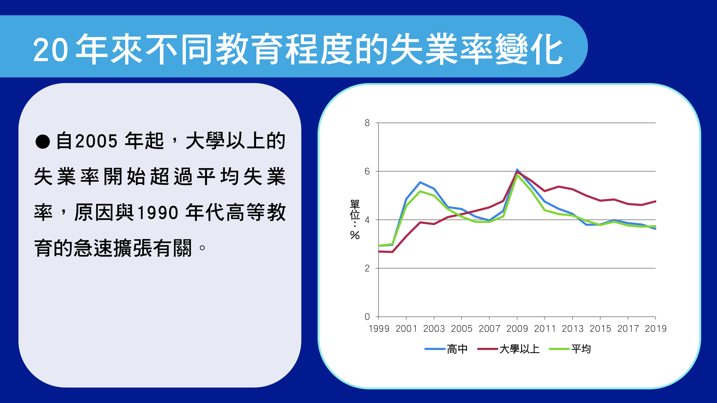
口頭報告前的準備
二、製作投影片的注意事項
(三) 善用圖表說故事
  將數據表格或文字段落視覺化，用圖表、圖像的方式呈現資料。

Slide 8
口頭報告前的準備
二、製作投影片的注意事項
(四) 謹慎使用動畫
  添加動畫不應過度，反而容易干擾報告或使播放卡頓。
(五) 投影片應加註頁碼
  加上頁碼，讓聽眾在聽完之後可以方便提問。

Slide 9
現學現賣
政府機關常常為了要進行政令宣導，會將不同主題的簡報放在網站上，其中有些簡報比較陽春，或者犯了一些常見的簡報設計錯誤。你可以試著運用巧手來個大改造嗎？
挑選一個你感興趣的主題，到相關部門找尋簡報，試著濃縮、修改與重新設計其中幾頁，並說明你改動的原因。

Slide 10
口頭報告前的準備
三、練習、練習、不斷練習
  事前練習時，同步計算每張投影片需要的時間，若超時就可以針對花費較久的投影片調整講稿內容。
  注意自己說話的語調和語速，可以和幾位同學相互練習。
  有必要的話，可以預先影印簡報提供給在場聽眾。

Slide 11
貳
口頭報告的技巧

Slide 12
